Slide 1
CHỦ ĐỀ 5
THỰC HIỆN KẾ HOẠCH TÀI CHÍNH
TRONG CUỘC SỐNG

Slide 2
NHIỆM VỤ 1
Tìm hiểu những yếu tố ảnh hưởng đến chi phí sinh hoạt trong gia đình

Slide 3
Hoạt động 1: Chia sẻ những yếu tố ảnh hưởng đến chi phí sinh hoạt trong gia đình em.
Dựa vào thực tế chi phí sinh hoạt ở gia đình, em hãy chia sẻ những yếu tố ảnh hưởng đến chi phí sinh hoạt trong gia đình em.

Slide 4
Những yếu tố ảnh hưởng tới chi phí sinh hoạt như:
Các khoản chi tiêu thiết yếu
Các khoản chi tiêu linh hoạt.
Yếu tố lối sống và tư duy về tài chính hay văn hoá xã hội;
Kinh tế chung của toàn cầu cũng ảnh hưởng tới chi phí sinh hoạt trong gia đình.

Slide 5
Hầu hết các gia đình đã xây dựng và thống nhất quan điểm tư duy về tài chính; có ý thức hơn về việc tiết kiệm để phòng trừ những trường hợp rủi ro xảy ra, đặc biệt là trong cuộc sống nhiều biến động như xã hội ngày nay, dịch bệnh, thiên tai,... có thể xảy đến bất cứ lúc nào.
Tuy nhiên, yếu tố giáo dục tài chính chưa được nhiều gia đình chú trọng.

Slide 6
Những yếu tố ảnh hưởng đến chi phí sinh hoạt trong gia đình:
Thu nhập thực tế của các thành viên trong gia đình.
Lối sống của các thành viên trong gia đình.
Quyết định chi tiêu trong gia đình.
Nhu cầu cho các hoạt động giải trí.
Giá cả của một số sản phẩm thiết yếu.
Chi phí cho việc giáo dục, y tế, và các nhu cầu cơ bản khác.

Slide 7
NHIỆM VỤ 2
Phân tích ảnh hưởng của thu nhập thực tế và quyết định chi tiêu đến chi phí sinh hoạt trong gia đình

Slide 8
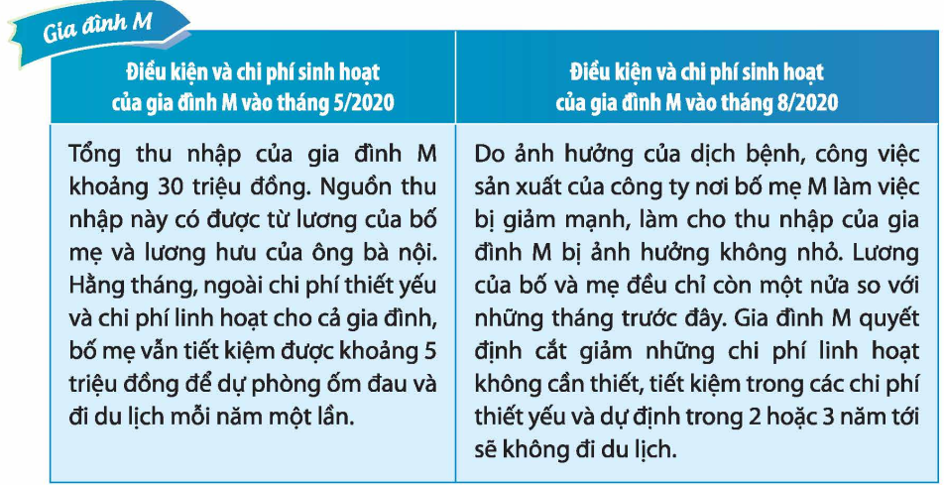

Slide 9
Khi dịch bệnh chưa xảy ra
Gia đình M có nguồn thu nhập ổn định giành cho chi phí thiết yếu, linh hoạt và du lịch.
Nguồn thu nhập giảm 1 nửa nên gia đình M cắt giảm các chi phí không cần thiết và tiết kiệm trong các chi phí thiết yếu, không đi du lịch để đảm bảo ổn định tài chính trong thời gian khó khăn này.
Gia đình M đã có quyết định chi tiêu phù hợp và thu nhập thực tế đã ảnh hưởng lớn để cuộc sống và quyết định chi tiêu của gia đình M.
Khi dịch bệnh xảy ra

Slide 11
Yếu tố thời tiết, giá cả của các loại nông sản đã ảnh hưởng đến thu nhập thực tế và quyết định chi tiêu của gia đình N.
Khi được mùa, được giá, gia đình N chi tiêu sinh hoạt và sửa sang nhà cửa mua sắm đồ dùng và tiết kiệm, mở rộng kinh doanh.
Khi giá cả bấp bênh nguồn thu ít lại, gia đình N phải cắt giảm những chi phí linh hoạt, tiết kiệm chi phí thiết yếu và tìm kiếm các loại cây, hoa màu,... khác trồng thay thế để cải thiện, nâng cao thu nhập.

Slide 12
Mỗi gia đình thường có nguồn thu cố định, không cố định ảnh hưởng đến chi phí sinh hoạt trong gia đình.
Yếu tố hành vi, thói quen sinh hoạt của các thành viên ảnh hưởng rất nhiều đến chi phí sinh hoạt trong gia đình.

Slide 13
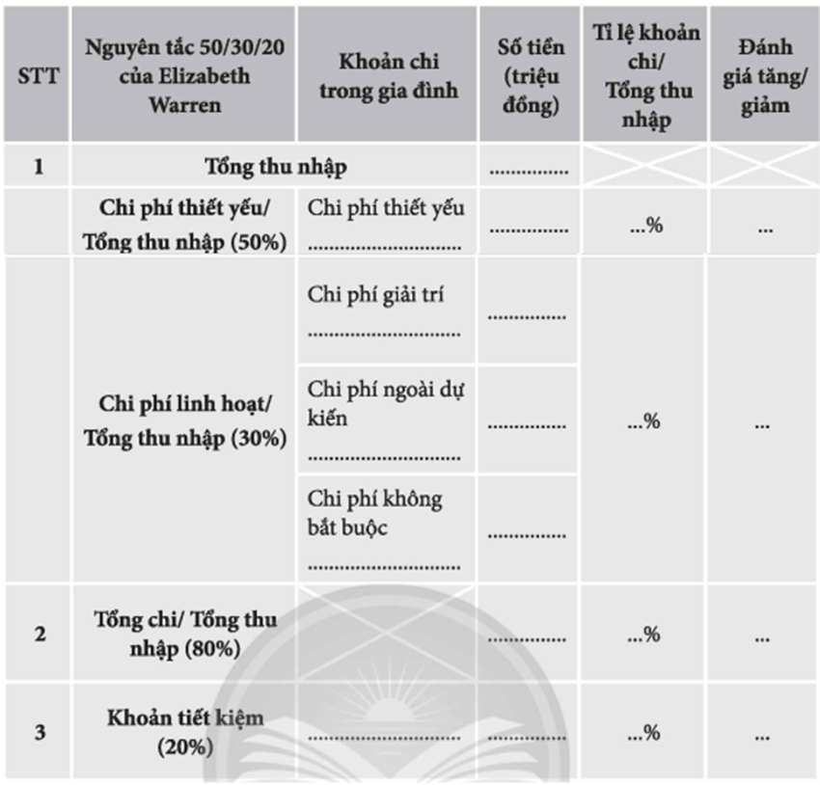
Hoạt động 2: Chia sẻ ảnh hưởng của thu nhập và quyết định chi tiêu đến chi phí sinh hoạt trong gia đình em.
+ Lượt 1, nhóm 1 sẽ cử một thành viên làm phóng viên, thực hiện phỏng vấn các HS trong 3 nhóm còn lại.
+ Lượt 2, nhóm 2 sẽ cử một thành viên làm phóng viên, thực hiện phỏng vấn các HS trong 3 nhóm còn lại. Lần lượt như vậy, cả 4 nhóm thông qua 4 lượt chơi làm phóng viên phỏng vấn một số HS trong lớp.
Hoạt động cá nhân
Thực hiện bảng sau để xác định tỉ lệ % giữa các khoản chi, khoản tiết kiệm của gia đình em trong năm qua và so sánh với nguyên tắc 50/30/20 của Elizabeth Warren.

Slide 14
Dựa vào thực tế thu nhập và chi phí sinh hoạt ở gia đình, em hãy chia sẻ những ảnh hưởng của thu nhập và quyết định chi tiêu đến chi phí sinh hoạt trong gia đình em.
Xác định thu nhập thực tế của gia đình em bao gồm: các nguồn thu và tổng thu nhập.
Xác định quyết định chi tiêu của gia đình em bao gồm: khoản chi thiết yếu, khoản chi linh hoạt, khoản tiết kiệm và tỉ lệ giữa các khoản chi.
Chia sẻ mức độ phù hợp giữa thu nhập thực tế và các quyết định chi tiêu đến chi phí sinh hoạt hằng ngày của cả gia đình, của từng cá nhân trong gia đình.

Slide 15
Tỉ lệ khoản chi/ tổng thu nhập của gia đình chỉ nên chiếm khoảng 50% tổng thu nhập của cả gia đình.
Quyết định chi tiêu của gia đình cần được thống nhất giữa các thành viên và phù hợp với thu nhập.
Tổng thu nhập và quyết định chi tiêu của mỗi gia đình có ảnh hưởng rất nhiều đến tài chính trong gia đình, vì vậy mỗi thành viên trong gia đình cần có thái độ và quan điểm tài chính phù hợp với hoàn cảnh.

Slide 16
NHIỆM VỤ 3
Phân tích ảnh hưởng của lối sống đến chi phí sinh hoạt trong gia đình

Slide 17
Hoạt động 1: Chia sẻ ảnh hưởng của lối sống đến chi phí sinh hoạt trong gia đình em.
+ Lượt 1, nhóm 1 sẽ cử một thành viên làm phóng viên, thực hiện phỏng vấn các HS trong 3 nhóm còn lại.
+ Lượt 2, nhóm 2 sẽ cử một thành viên làm phóng viên, thực hiện phỏng vấn các HS trong 3 nhóm còn lại. Lần lượt như vậy, cả 4 nhóm thông qua 4 lượt chơi làm phóng viên phỏng vấn một số HS trong lớp.
Thảo luận
Thảo luận nhóm đôi
Theo em, lối sống có ảnh hưởng như thế nào đến chi phí sinh hoạt trong gia đình?

Slide 18
Lối sống tự do, chi tiêu không theo kế hoạch: Tuỳ hứng "thích gì mua nấy” sẽ ảnh hưởng đến các khoản chi theo dự kiến hoặc làm cho khoản chi vượt quá thu nhập....

Slide 19
Lối sống kỉ luật, chi tiêu theo kế hoạch: Xác định rõ các khoản chi, tỉ lệ giữa các khoản chi hợp lí, luôn theo dõi và cân nhắc trước mọi nhu cầu, tình huống phát sinh để đảm bảo tỉ lệ đã xác định,... sẽ giúp quản lí tài chính dễ dàng...

Slide 20
Lối sống xa xỉ: Nếu gia đình có thu nhập bình thường nhưng sống một lối sống xa xỉ, thường xuyên tiêu xài cho những hoạt động giải trí, du lịch, mua sắm đắt tiền, thì chi phí sinh hoạt sẽ cao hơn so với thu nhập và không có khoản tiết kiệm, thậm chí là nợ nần.

Slide 21
Lối sống tiết kiệm: Nếu gia đình chủ động hạn chế việc tiêu xài không cần thiết, tối ưu hóa chi phí hàng ngày như thức ăn, đi lại, giải trí, thì họ có thể tiết kiệm được một khoản đáng kể và dành tiền cho các mục đích khác như tiết kiệm, đầu tư hoặc trang trải chi phí khẩn cấp.

Slide 22
Hoạt động 2: Đóng vai xử lí tình huống thể hiện sự lựa chọn lối sống phù hợp với gia đình
+ Lượt 1, nhóm 1 sẽ cử một thành viên làm phóng viên, thực hiện phỏng vấn các HS trong 3 nhóm còn lại.
+ Lượt 2, nhóm 2 sẽ cử một thành viên làm phóng viên, thực hiện phỏng vấn các HS trong 3 nhóm còn lại. Lần lượt như vậy, cả 4 nhóm thông qua 4 lượt chơi làm phóng viên phỏng vấn một số HS trong lớp.
Gia đình B có bốn người: bố, mẹ và hai chị em B. Gia đình B mới chuyển lên thành phố được một thời gian. Với tổng thu nhập của gia đình là 30 triệu đồng mỗi tháng, bố và mẹ có hai quan điểm khác nhau trong việc chi phí sinh hoạt của gia đình. Mẹ B thì luôn có suy nghĩ mình cần phải “an cư rồi mới lạc nghiệp”, nên trong chi phí sinh hoạt hằng ngày đều muốn cố gắng tiết kiệm, hạn chế mua sắm, đi chơi hay ăn uống bên ngoài,... dành dụm tiền để sau 10 năm mua trả góp nhà ở xã hội. Bố B thì rất muốn cả gia đình cùng khám phá những vùng đất mới, nên trong chi phí sinh hoạt hằng ngày đều muốn dành ra một khoản tiền để cả nhà cùng nhau đi du lịch mỗi năm một lần.

Slide 23
Nên tiết kiệm một phần thu nhập hàng tháng cho việc mua nhà, nhưng cũng dành một phần nhỏ để thực hiện các chuyến du lịch ngắn, lựa chọn phù hợp về chi phí cho gia đình mỗi năm.
Gia đình B nên:
Gia đình B có thể tạo ra một kế hoạch chi tiết cho việc quản lý chi phí. Kế hoạch này có thể bao gồm việc thiết lập một ngân sách cụ thể cho các mục tiêu dài hạn và ngắn hạn của gia đình.
B đề nghị các thành viên trong gia đình cần thực hiện kế hoạch một cách có trách nhiệm và đánh giá định kỳ để đảm bảo rằng họ đang tiến triển theo hướng đúng đắn và đáp ứng được các mục tiêu của mình.

Slide 24
Tình huống 1
Gia đình T có mức thu nhập thấp nên chi phí sinh hoạt phải rất tiết kiệm. Tuy nhiên, T có thói quen ăn vặt, thường hay đặt mua đồ ăn uống sẵn ở cửa hàng, nhiều hôm còn bỏ bữa ăn chính do mẹ nấu. Mẹ hay phàn nàn về cách sinh hoạt và chi tiêu của T.
Em nên áp dụng thói quen ăn uống lành mạnh hơn, chủ yếu là thực phẩm tự nấu từ nguyên liệu tươi sạch, hoặc tự trồng, nuôi tại gia đình. Điều này không chỉ giúp tiết kiệm chi phí mà còn tốt cho sức khỏe.
Hỗ trợ gia đình trong việc lập kế hoạch chi tiêu hàng tháng để ưu tiên các khoản chi phí cần thiết như thực phẩm, giáo dục và y tế. Đồng thời, cố gắng hạn chế các khoản chi phí không cần thiết như ăn vặt ở hàng quán.
Hỗ trợ mẹ trong việc học cách nấu các món ăn ngon, tiết kiệm từ những nguyên liệu phổ biến. Việc này giúp gia đình tiết kiệm được chi phí ăn uống bên ngoài và tăng cường sự gắn kết trong gia đình.

Slide 25
Tình huống 2
Hằng tháng, ngoài trồng trọt và chăn nuôi, bố mẹ M phải nhận gia công cho một xưởng thủ công trong xã để tăng thu nhập, phụ giúp chi tiêu trong gia đình và chu cấp tiền sinh hoạt phí cho anh trai M đang học đại học năm cuối. Gần đây, anh trai M xin bố mẹ mua xe máy để thuận tiện cho việc đi lại. Bố mẹ M lo lắng chưa biết làm thế nào khi trong nhà còn rất nhiều việc phải chi tiêu.
M nên hỗ trợ bố mẹ trong việc xem xét tài chính gia đình một cách tỉ mỉ, bao gồm việc đánh giá thu nhập và chi phí hiện tại, cũng như ước tính chi phí dự kiến cho việc mua xe máy và các nhu cầu khác trong gia đình.
Đề xuất các biện pháp tiết kiệm như hạn chế một số chi phí không cần thiết, tìm kiếm các chương trình khuyến mãi hoặc mua sắm thông minh để giảm bớt chi phí sinh hoạt.
Nói chuyện với bố mẹ em và anh trai để cùng nhau đưa ra quyết định phù hợp với tình hình tài chính của gia đình. Cần xem xét cẩn trọng trước khi đưa ra quyết định mua xe máy và tìm kiếm các phương án thay thế khác có thể phù hợp hơn.

